Slide 3
Масленица - исконно русский праздник, сохранившийся с языческих времен. В 2009 году Широкая Масленица проходит с 23 февраля по 1 марта. Семь дней страна звенит бубенцами, кричит гармошками, горит пестрыми красками нарядов. Народ провожает надоевшую зиму, встречает долгожданную весну.
Торговые ряды в Масленичном городке ломятся от всевозможных лакомств. Пузатые самовары с бархатным чаем, душистые связки баранок, лавки с орехами и медовыми пряниками, да не обычными, а с узорами да надписями: 'Кого люблю - тому дарю', 'от милого подарок - дороже золота'. Соленья, рыба, икра - ешь до отвала! .

Slide 4
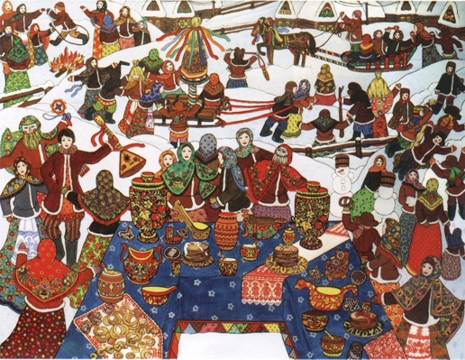

Slide 5
Масленица - понедельник, 23 февраля. Встреча
Масленица, или сырная неделя, как она называется в церковном обиходе, праздник древний, уходящий своими корнями в языческие времена, когда его устраивали в честь божества плодородия и скотоводства Велеса, только называли иначе. После установления на Руси христианства торжество сохранили, но всегда считали не церковным, а народным. Он - широкий, разгульный, веселый, озорной. Начальный день масленицы получил название - встреча. Первый блин в понедельник не ели, оставляли для душ усопших; его выносили на крыльцо со словами: 'Честные покойнички наши, вот для ваших душ блинок!' - или отдавали нищим, чтобы они помолились за упокой. В этот день из соломы делали чучело Масленицы, надевали на него старую женскую одежду, насаживали это чучело на шест и с пением возили на санях по деревне. затем Масленицу ставили на снежной горе, где начиналось катание на санях.

Slide 6
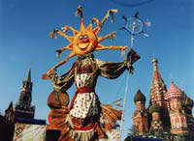

Slide 7
Масленица – вторник, 24 февраля Заигрыш.
Второй день масленицы, вторник - заигрыш. Раньше этот день посвящался молодоженам. В этот же второй день начанались катания с гор на санках. У кого их не было, скатывались на рогожках. Начинались масленичные гулянья.
В старину на Руси на Масленицу не только гуляли и веселились, но и гадали. Правда, многие гадания для нас сейчас труднодоступны: мы ведь ни огненное колесо с гор не скатываем, ни чучело Зимы не сжигаем. Но после веселых гулянок и игр в снежки собирались красны девицы и добры молодцы вместе за общим столом. На столе стояли блины и все, что с ними едят. Вот тут-то и наступало время “заглянуть в рот” любимому и выяснить, каков характер у твоего будущего мужа. Ведь не зря говорят, что выбирают мужа по блинам, а жену - по пирогам.

Slide 8
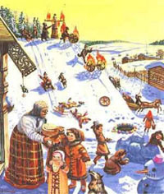

Slide 9
Масленица-среда, 25 февраля. Лакомка.
Среда- Лакомка. Во всех домах накрывались пышные столы. Прямо на улице открывались многочисленные палатки, где продавались горячие сбитни (напитки из воды, меда и пряностей), каленые орехи, медовые пряники.
В третий день масленицы, которую празднуют на этой неделе, принято угощать зятьев. При этом накормить зятя раньше было довольно убыточно, поскольку по традиции блины пеклись и маленькие и большие, и молочные, и с икрой, и с селедкой. Завтра же, в четверг, наступает день народных гуляний: сожжение чучела зимы, соревнования в силе и ловкости, конные бега.
За столом вели разговоры, угощались блинами и припевали песни:
А Маслена, Маслена-полизуха! Полизала блинцы да стопцы, - На тарельцы, на тарельцы. А мы свою Маслену провожали, Тяжко-важко да по ней воздыхали: 'А Маслена, Маслена, воротися, До самого Велика дня протянися!'

Slide 10
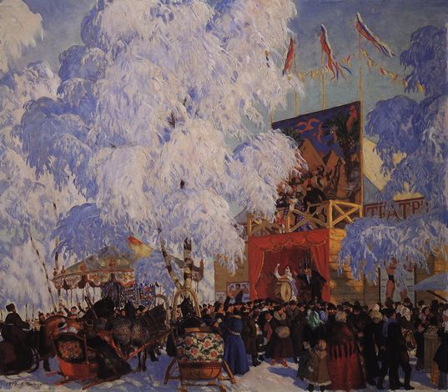

Slide 11
Масленица - четверг, 26 февраля. Разгуляй, широкий четверг
Четверг - разгуляй. В этот день принято было устраивать знаменитые кулачные бои, взятие специально построенных снежных крепостей. Как это происходило, слышал, наверное, каждый. Вспомним картину Сурикова 'Взятие снежного городка' или полотно Кустодиева 'Масленица'.
Кроме этого сегодня великий двунадесятый праздник Сретенье, что в переводе означает 'встреча'. Отмечается он в честь принесения младенца Иисуса в Иерусалимский храм его матерью, Пресвятой Марией, и встречи их по дороге со старцем Симеоном и пророчицей анной. Старцу Симеону было когда-то предсказано, что он умрет только после того, как увидит Спасителя мира. так встретились последние праведники ветхого Завета Симеон и анна с Носителем Нового Завета, Сыном человеческим и божьим.
Когда-то во времена язычества в этот день отмечался праздник покаяния и очищения. С давних времен этот день считался первой встречей весны. По старинному народному обычаю в России в этот день выпекали из сдобного теста жаворонков, голубков, ласточек - предвестников весны. К вечеру деревенская детвора собиралась за околицей и начинала кликать солнышко, чтобы оно выглянуло 'из-за горы'.

Slide 12
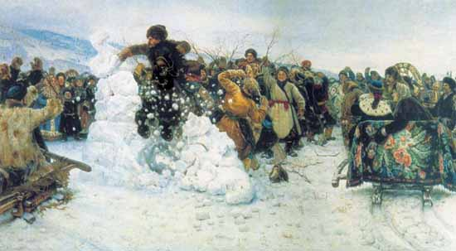

Slide 13
Масленица - пятница, 27 февраля. Тещены вечера
В среду зятья ходили к тещам на блины, а сегодня наоборот - в гости должны приходить тещи. Зато в пятницу, на тещины вечери, зять должен сам угостить блинами тещу с тестем. Правда обычай этот был весьма своеобразный. Курьез заключался в том, что званная теща обязана была с вечера прислать в дом к молодым все необходимое для выпечки блинов: сковородку , черпак и даже кадку, в которой замешивалось тесто.
Целый ряд масленичных обычаев был направлен на то, чтобы ускорить свадьбы, содействовать молодежи в нахождении себе пары.
А знаете ли вы, что на ЮУЖД всю неделю будут кормить пассажиров блинами. Так, в вагоне-ресторане фирменного поезда 'Челябинск-Москва' можно будет попробовать блюда 'К теще на блины' и блины с семгой 'Старорусские'. Также в эти дни традиционно готовят мучные сытные блюда: манты, вареники с вишней, пельмени домашние и с рыбой, запеченную рыбу и плов, а также большой ассортимент пирогов.

Slide 14
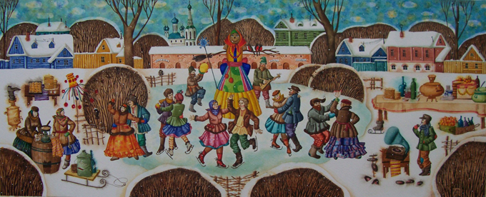

Slide 15
Масленица - суббота, 28 февраля. Золовкины посиделки
В субботу, на золовкины посиделки (золовка - сестра мужа) молодая невестка приглашала родных мужа к себе в гости. Если золовки были еще не замужем, тогда она созывала в гости и своих незамужних подруг. Если же сестры мужа уже были замужем, то невестка приглашала родню замужнюю и со всем поездом развозила гостей по золовкам. Новобрачная невестка должна была одарить своих золовок подарками. Интересно, что само слово "золовка", как считалось, происходит от слова "зло", так как сестры мужа относились к невестке ("пришедшей невесть откуда") недоверчиво и настороженно .

Slide 16
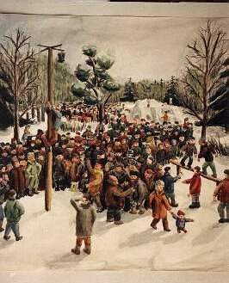

Slide 17
Масленица - воскресенье, 1 марта. Прощенное воскресенье
Воскресенье - последний день масленицы. В народе этот день называют - прощенное воскресенье, целовальник. Кульминацией масленицы считается сжигание чучела зимы и наступление весны. На санках вывозят соломенную куклу больших размеров, наряженную в русский национальный костюм. Это Зима. Ее устанавливают в центре костровой площадки и прощаются с ней шутками, песнями, танцами, ругая ее за морозы и зимний голод и благодаря за веселые зимние забавы. После этого чучело поджигают под веселые возгласы и песни. Когда же Зима сгорит - финальная забава завершает праздник: молодежь прыгает через костер. Этим состязанием в веселье и ловкости и завершается Масленица.
Масленичные костры - это тоже поминальный обряд, так как они служили своего рода приглашением умерших предков к обильному ужину накануне поста. Происходило 'задабривание' духов на целый год вперед.

Slide 18
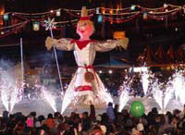

Slide 19
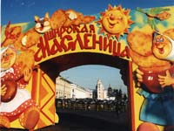

Slide 20
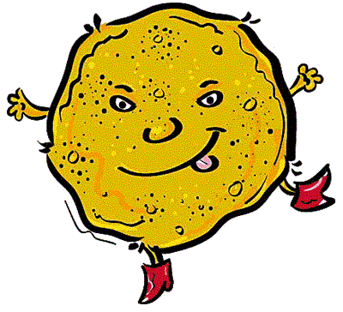

Slide 21
Подготовила студентка группы РФ-13 Суздалева Елена
2011 год

